Slide 1
糖 代 谢 Carbohydrates Metabolism
Chapter 6

Slide 2
学习目标
掌握：糖的各条代谢途径的基本过程、关键酶及生理意义
熟悉：血糖恒定的意义及调节
了解：糖的储存与利用；非糖物质的转化过程及意义
能够阐明糖代谢紊乱及糖尿病时出现持续性高血糖和糖尿的原因，学会正确判断糖代谢紊乱的类型
认识生命中糖分解代谢的重要性，逐步建立代谢联系、整体统一观点

Slide 3
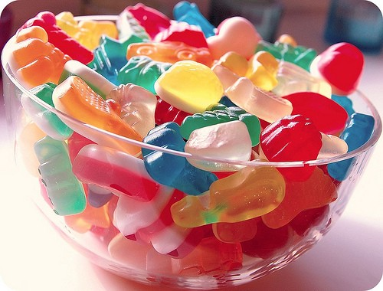
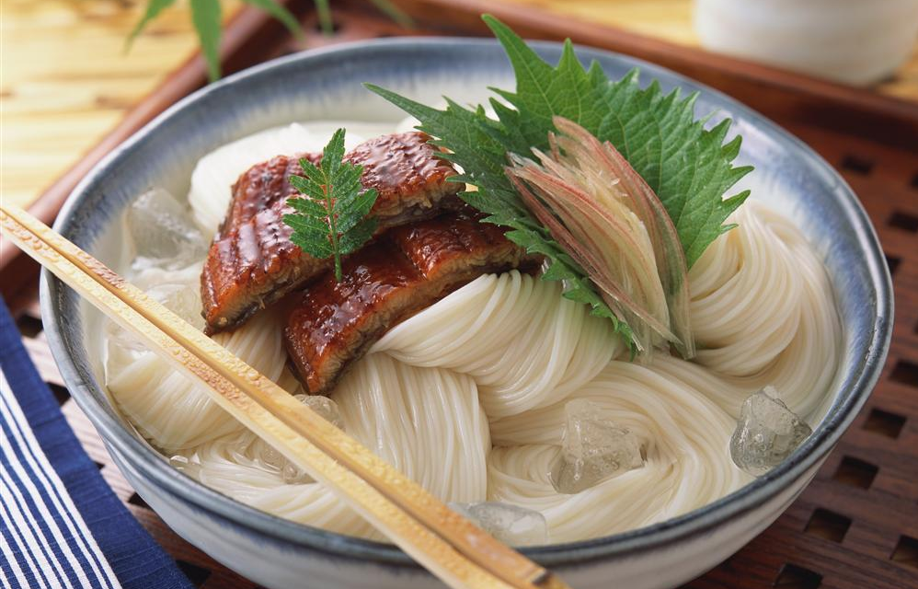
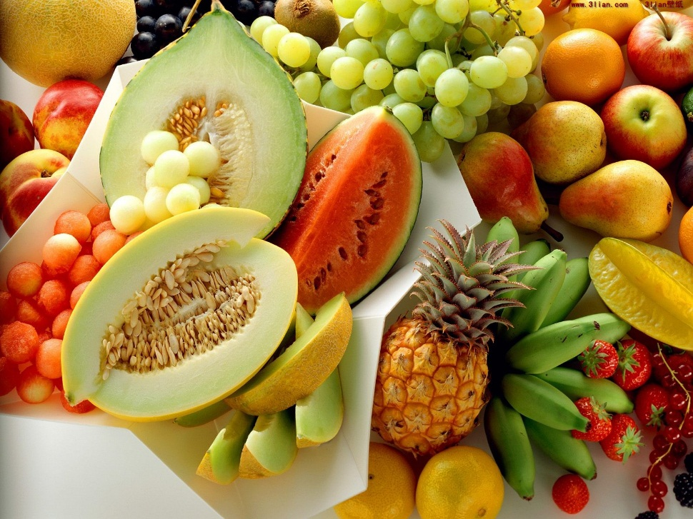
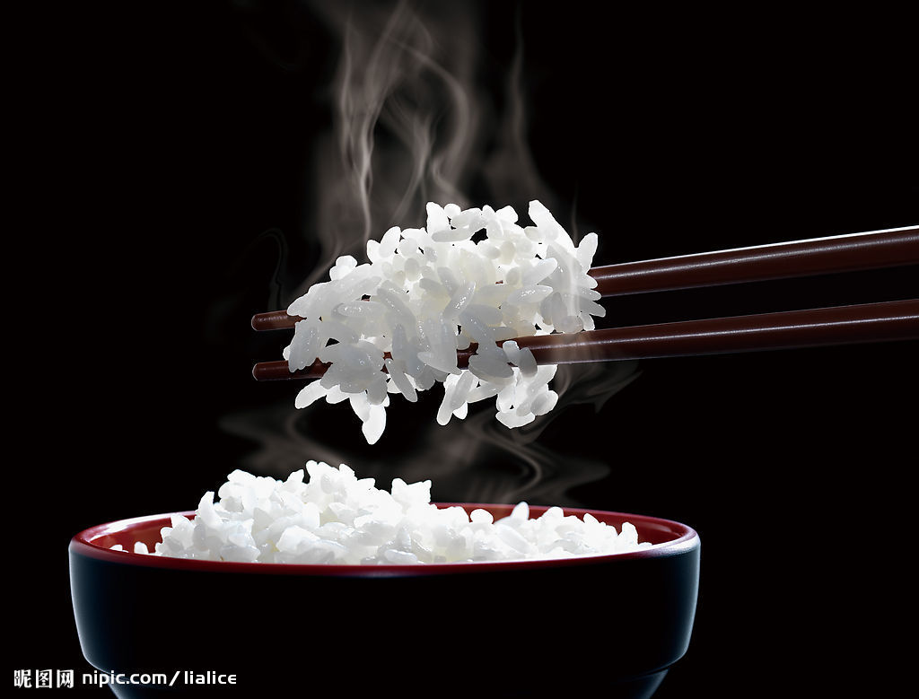
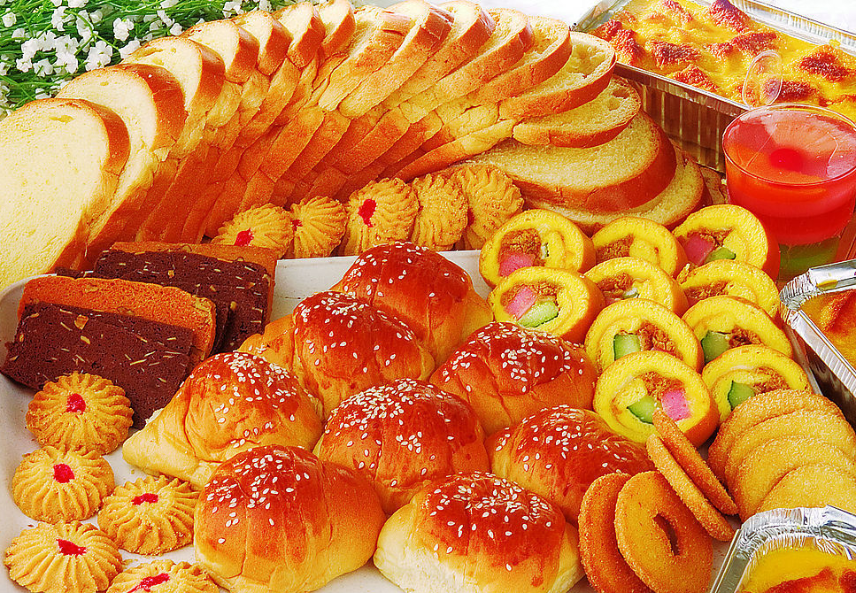
Notes:
糖是食物重要成分，是机体重要供能物质，如何在体内消化、吸收、利用？

Slide 4
第一节
概 述 Summary

Slide 5
糖(Carbohydrates)：多羟基醛或多羟基酮及其多聚体或衍生物。历史原因，又叫碳水化合物。
元素组成：C、H、O ，少量糖含: N、P、S。
按官能团分类：醛糖(含醛基，如葡萄糖、半乳糖)；酮糖(含酮基，如果糖、木酮糖)。
按水解性分类：
单糖：葡萄糖、果糖、半乳糖、核糖
双糖：麦芽糖、蔗糖、乳糖
多糖：淀粉、糖原、纤维素

Slide 6
来源：淀粉（主要）。
功能：生命活动所需能量主要(70%)来自糖的氧化分解。
存在形式：
葡萄糖(glucose,Glc)--糖在血液中的运输形式。
糖原(glycogen,Gn)--葡萄糖在体内的储存形式。

Slide 7
一、糖的生理功能
糖
氧化供能(占总能量50~70%)
贮存能量
补充血糖
构成组织的重要成分
参与重要生理活动(调节代谢、免疫、凝血等)
为脂肪酸、氨基酸、核酸等提供碳源
2840kJ/mol，其中~40%转化为ATP
核糖、脱氧核糖----核酸
糖脂、糖蛋白----生物膜
蛋白多糖----结缔组织
糖蛋白----信息分子

Slide 8
二、糖代谢概况
食物中的糖有淀粉、蔗糖、麦芽糖、乳糖、葡萄糖、纤维素等。
消化部位：小肠（口腔）。
口腔
胃
小肠
麦芽糖酶
糊精酶
淀粉
糊精
麦芽糖
葡萄糖
蔗糖酶
蔗糖
蔗糖
葡萄糖
果糖
乳糖酶
乳糖
乳糖
葡萄糖
半乳糖

Slide 9
糖的吸收
吸收部位：小肠上段
吸收形式：单糖（葡萄糖）
刷状缘
细胞内膜
小肠黏膜上皮细胞
Na⁺泵
小肠肠腔
细胞外液
K⁺
K⁺
Na⁺
Na⁺
Na⁺
细胞核
葡萄糖
葡萄糖
葡萄糖
门静脉
肝脏
体循环
Na⁺依赖型葡萄糖转运体
葡萄糖转运蛋白2
各种组织细胞
葡萄糖吸收途径

Slide 10
糖代谢概况
肝、肌糖原
糖原合成
肝糖原分解
H₂O+CO₂+ATP(多)
有氧氧化
核糖
+
NADPH
磷酸戊糖途径
血糖
3.89~6.11mmol/L
丙酮酸
无氧酵解
转变
脂肪、氨基酸、其它糖
乳酸+ATP(少)
异常
消化吸收
糖异生（肝）
糖尿
＞8.88~10mmol/L
食物中的糖（淀粉）
非糖物质（生糖氨基酸、甘油、乳酸）
酵解
肌糖原

Slide 11
第二节
糖原的合成与分解 Glycogenesis and Glycogenolysis

Slide 12
糖原(glycogen)：动物体内糖的储存形式。
HO‒CH₂
HO
HO
HO‒CH₂
OH
O
HO‒CH₂
HO
α-1,6-糖苷键
OH
O
HO
O
CH₂
HO‒CH₂
HO‒CH₂
HO‒H₂C
OH
O
O
O
O
O
H₂C
HO
OH
HO
OH
HO
OH
HO
OH
|
HO
OH
O
OH
α-1,4-糖苷键
H₂C
OH
|
HO
O
OH
OH
H₂C
|
HO
O
OH
Notes:
由许多葡萄糖单位相连而成的大分子多糖。

Slide 13
CH₂‒OH
CH₂‒OH
CH₂‒OH
O
OH
O
OH
OH
1
O
OH
OH
HO
α-1,6糖苷键
O
非还原端
CH₂‒OH
CH₂‒OH
CH₂‒OH
6
CH₂‒OH
CH₂‒OH
OH
OH
OH
1
4
OH
1
4
OH
1
O
O
O
O
O
OH
还原端
OH
OH
OH
OH
OH
α-1,4糖苷键
糖原由α-葡萄糖聚合而成。由α-1,4糖苷键连接为直链结构，由α-1,6糖苷键连接为分支结构。
Notes:
由许多葡萄糖单位相连而成的大分子多糖。

Slide 14
糖原的分布
肝糖原：含量可达肝重的6%~8%，70-100g，维持血糖。
肌糖原：含量为肌肉重量的1~2%，180-300g，提供肌肉收缩所需能量。
Notes:
由许多葡萄糖单位相连而成的大分子多糖。

Slide 15
一、糖原合成
糖原合成(glycogenesis)：由单糖(葡萄糖)合成糖原的过程。
把葡萄糖基逐个加到糖原引物上，使糖原分子变大。
糖原引物：细胞内原有的较小的糖原分子。
合成部位：肝脏、肌肉组织等细胞的细胞液中。

Slide 16
糖原合成过程
1.葡萄糖磷酸化生成 6-磷酸葡萄糖
6
6
CH₂‒OH
CH₂‒O‒P
H
H
ATP
ADP
H
H
H
Mg ^{2＋}
H
OH
H
OH
H
HO
OH
己糖激酶
HO
OH
H
OH
H
OH
葡萄糖
6-磷酸葡萄糖

Slide 17
糖原合成过程
2.6-磷酸葡萄糖变位生成1-磷酸葡萄糖
6
6
CH₂‒O‒P
CH₂‒OH
H
H
磷酸葡萄
糖变位酶
H
H
H
H
OH
H
1
OH
H
1
HO
OH
HO
O‒P
H
OH
H
OH
6-磷酸葡萄糖
1-磷酸葡萄糖

Slide 18
糖原合成过程
3.尿苷二磷酸葡萄糖(uridine diphosphate glucose,UDP-Glc)的生成
CH₂‒OH
CH₂‒OH
UTP
UDP-Glc焦
磷酸化酶
PPi
H
H
H
H
H
H
OH
H
OH
H
HO
O‒P
HO
O‒P ~ P‒尿苷
H
OH
H
OH
1-磷酸葡萄糖
尿苷二磷酸葡萄糖(UDP-Glc)
UDP-Glc是葡萄糖的活性形式

Slide 19
糖原合成过程
4.合成糖原：UDP-Glc的葡萄糖基转移到糖原引物的非还原末端，通过α-1,4-糖苷键连接形成糖原。
胰岛素
+
糖原合酶
(限速酶)
UDP-Glc
+
G_{n}
UDP
+
G_{n+1}
糖原引物
糖原

Slide 20
CH₂‒OH
5
OH
1
HO
O
HO
O
ǁ
HO‒P‒O‒P‒OH
‖ ⅼ
O O‒CH₂
CH₂‒OH
CH₂‒OH
U
4
OH
1
O
4
OH
1
O
1'
HO
UDP-Glc
OH
OH
OH
OH
糖原引物（G_{n}）
糖原合酶
UDP
CH₂‒OH
CH₂‒OH
CH₂‒OH
5
OH
1
O
4
OH
1
O
4
OH
1
O
HO
HO
OH
OH
α-1,4-糖苷键
糖原（G_{n+1}）

Slide 21
UDP‒
UDP
UDP‒
UDP
非还原端
HO
O
O
糖原合酶
HO
O
O
O
糖原合酶
HO
O
O
O
O
糖原引物
α-1,4-糖苷键
非还原端
超过11个G
HO
O
O
O
O
O
O
O
O
O
HO
O
O
O
O
O
O
O
O
O
O
O
O
O
O
O
O
O
O
非还原端
非还原端
分支酶
HO
O
O
O
O
O
O
α-1,6-糖苷键
非还原端
HO
O
O
O
O
O
O
O
O
O
O
O
O
糖原
糖原分支链的形成

Slide 22
糖原合成的特点
糖原合成需要引物。
糖原合酶是糖原合成的关键酶(限速酶)。
糖原支链的形成需要分支酶。
糖原合成是消耗能量的过程。每增加一个葡萄糖单位，需要消耗2个高能磷酸键。
糖原合成时由UDP-Glc提供葡萄糖基，而不是游离葡萄糖。

Slide 23
二、糖原分解
糖原分解(glycogenolysis)：肝糖原分解为葡萄糖的过程。(不彻底)
在关键酶--糖原磷酸化酶(glycogen phosphorylase)催化下，糖原从分支的非还原端开始，逐个分解葡萄糖基。

Slide 24
糖原分解反应过程
1. 糖原磷酸化生成1-磷酸葡萄糖
CH₂‒OH
H
H
糖原（G_{n}）
糖原磷酸化酶
H
糖原（G_{n-1}）+
OH
H
1
HO
O‒P
H₃PO₄
H
OH
1-磷酸葡萄糖

Slide 25
糖原分解反应过程
2. 1-磷酸葡萄糖异构生成 6-磷酸葡萄糖
CH₂‒OH
CH₂‒O‒P
6
磷酸葡萄
糖变位酶
H
H
H
H
H
H
OH
H
1
OH
H
HO
O‒P
HO
OH
H
OH
H
OH
1-磷酸葡萄糖
6-磷酸葡萄糖

Slide 26
3. 6-磷酸葡萄糖水解为葡萄糖
糖原分解反应过程
CH₂‒O‒P
CH₂‒OH
6
H
H
葡萄糖-6-磷酸酶
H
H
H
H
OH
H
OH
H
HO
OH
H₂O
Pi
HO
OH
H
OH
H
OH
6-磷酸葡萄糖
葡萄糖
葡萄糖-6-磷酸酶只存在于肝、肾，肌肉组织不含此酶，因此肌糖原不能直接分解为葡萄糖。

Slide 27
4.脱支酶的作用：具有4-α-葡萄糖基转移酶和α-1,6-葡萄糖苷酶活性。
糖原分解反应过程
非还原端
α-1,6糖苷键
糖原
Pi
糖原磷酸化酶
O‒P
O‒P
O‒P
O‒P
O‒P
糖原
O‒P
O‒P
O‒P
1-磷酸葡萄糖
脱支酶(葡萄糖基转移酶活性)
脱支酶(α-1,6-葡萄糖苷酶酶活性)
糖原无支链聚合物(磷酸化酶进一步催化的底物)

Slide 28
HO
O
O
O
O
O
O
O
O
非还原端
O
α-1,6-糖苷键
HO
O
O
O
O
O
O
O
O
O
O
O
O
H₃PO₄
糖原
糖原磷酸化酶
HO
O‒P
HO
O‒P
HO
O‒P
HO
O‒P
HO
O‒P
HO
O
O
O
O
HO
O‒P
HO
O‒P
HO
O‒P
HO
O
O
O
O
O
O
O
O
O
1-磷酸葡萄糖
糖原
脱支酶
HO
O
HO
O
O
O
O
O
O
O
O
O
O
O
O
糖原
葡萄糖
脱支酶
HO
OH
非还原端
HO
O
O
O
O
O
O
O
O
O
O
O
O
糖原

Slide 29
糖原合成与分解小结
糖原合酶
糖原磷酸化酶
UDP
G_{n}
(糖原)
Pi
UDP-Glc
UDP-Glc
焦磷酸化酶
G-1-P
PPi
UTP
变位酶
G-6-P
ADP
H₂O
葡萄糖激酶
葡萄糖-6-磷酸酶
ATP
Pi
G
(葡萄糖)

Slide 30
三、糖原合成与分解的意义
对维持血糖浓度的相对恒定。
提供肌肉组织对能量的需要。

Slide 31
第三节
糖的分解代谢 Catabolism of Carbohydrate

Slide 32
糖分解代谢的主要途径
糖酵解(glycolysis)
糖的有氧氧化(aerobic oxidation)
磷酸戊糖途径(pentose phosphate pathway)

Slide 33
一、糖酵解
糖酵解(glycolysis)：机体在缺氧(无氧)条件下，葡萄糖或糖原分解为乳酸(lactate)，同时释放少量能量的过程。也称糖的无氧氧化(anaerobic oxidation)或无氧酵解。
反应部位：细胞质(cytoplasm)
糖酵解总反应：
C₆H₁₂O₆ + 2NAD⁺ + 2ADP + 2H₃PO₄→2C₃H₄O₃ + 2NADH + 2ATP + 2H₂O + 2H⁺
①
②
葡萄糖
二磷酸果糖
磷酸丙糖×2
2H×2
③
乳酸×2
丙酮酸×2
④

Slide 34
反应过程
（1）葡萄糖磷酸化生成6-磷酸葡萄糖
CH₂‒OH
CH₂‒O‒P
6
6
ATP
ADP
H
H
H
H
H
Mg²⁺
H
OH
H
OH
H
HO
OH
已糖激酶(肝外)
葡萄糖激酶(肝)
HO
OH
H
OH
H
OH
葡萄糖
6-磷酸葡萄糖
不可逆反应，已糖激酶是关键酶之一。

Slide 35
（2）6-磷酸葡萄糖异构转化为6-磷酸果糖
反应过程
6
CH₂‒O‒P
异构酶
Mg²⁺
6
1
H
H
P‒O‒CH₂
CH₂OH
H
OH
H
H
HO
HO
OH
H
OH
H
OH
OH
H
6-磷酸葡萄糖
6-磷酸果糖

Slide 36
（3）6-磷酸果糖生成1,6二磷酸果糖
反应过程
6
6
1
P‒O‒CH₂
CH₂OH
P‒O‒CH₂
CH₂‒O‒P
ATP
ADP
H
HO
Mg²⁺
H
HO
H
OH
H
OH
OH
H
6-磷酸果糖激酶-1
OH
H
6-磷酸果糖
1,6-二磷酸果糖
磷酸果糖激酶-1是最重要的关键酶（限速酶）。胰岛素可诱导其生成。

Slide 37
（4）1,6-二磷酸果糖裂解生成2分子磷酸丙糖
反应过程
CH₂O‒P
│
C=O
│
CH₂OH
磷酸二羟丙酮
P‒O‒CH₂
CH₂‒O‒P
醛缩酶
H
HO
磷酸丙糖异构酶
H
OH
OH
H
CHO
│
CH‒OH
│
CH₂O‒P
1,6-二磷酸果糖
3-磷酸甘油醛
Notes:
磷酸二羟丙酮和3-磷酸甘油醛是同分异构体，在磷酸丙糖异构酶的催化下可互相转变。

Slide 38
反应过程
（5）3-磷酸甘油醛脱氢氧化生成1,3-二磷酸甘油酸
CHO
│
CH‒OH
│
CH₂O‒P
O=C‒O~ P
│
CH‒OH
│
CH₂O‒P
3-磷酸甘油醛脱氢酶
Pi
NAD⁺
NADH+H⁺
3-磷酸甘油醛
1,3-二磷酸甘油酸
Notes:
3-磷酸甘油醛的醛基脱氢氧化再磷酸化生成含有一个高能磷酸键的1,3-二磷酸甘油酸。反应脱下的氢由NAD＋接受生成NADH＋H＋。

Slide 39
反应过程
（6）1,3-二磷酸甘油酸转变为3-磷酸甘油酸
O=C‒O~ P
│
CH‒OH
│
CH₂O‒P
COOH
│
CH‒OH
│
CH₂O‒P
磷酸甘油酸激酶
Mg²⁺
ADP
ATP
1,3-二磷酸甘油酸
3-磷酸甘油酸
这是第一次产生ATP的反应(底物水平磷酸化) 。

Slide 40
反应过程
（7）3-磷酸甘油酸转变成2-磷酸甘油酸
COOH
│
CH‒OH
│
CH₂O‒P
COOH
│
CH‒O‒P
│
CH₂OH
磷酸甘油酸变位酶
3-磷酸甘油酸
2-磷酸甘油酸

Slide 41
反应过程
（8）2-磷酸甘油酸脱水生成磷酸烯醇式丙酮酸
COOH
│
CH‒O‒P
│
CH₂OH
COOH
│
C‒O~ P
‖
CH₂
烯醇化酶
Mg²⁺
H₂O
2-磷酸甘油酸
磷酸烯醇式丙酮酸

Slide 42
反应过程
（9）磷酸烯醇式丙酮酸生成丙酮酸
COOH
│
C‒O~ P
‖
CH₂
COOH
│
C‒OH
‖
CH₂
COOH
│
C=O
│
CH₃
丙酮酸激酶
Mg²⁺、K⁺
ADP
ATP
磷酸烯醇式丙酮酸
烯醇式丙酮酸
丙酮酸
这是第二次底物水平磷酸化。丙酮酸激酶为第三个关键酶。

Slide 43
反应过程
（10）丙酮酸还原生成乳酸
缺氧情况下，丙酮酸还原成乳酸。
所需NADH+H⁺来自3-磷酸甘油醛的脱氢反应。
COOH
|
C=O
|
CH₃
COOH
|
CH‒OH
|
CH₃
乳酸脱氢酶
NADH+H⁺
NAD⁺
丙酮酸
乳酸

Slide 44
Pi
糖原
1-磷酸葡萄糖
ATP
ADP
ATP
ADP
葡萄糖
6-磷酸
葡萄糖
6-磷酸
果糖
1,6-二磷酸果糖
2×乳酸
磷酸二羟丙酮
3-磷酸甘油醛
2×NAD⁺
2×Pi
2×NADH+ 2H⁺
2×丙酮酸
2×1,3-二磷酸甘油酸
2×烯醇式丙酮酸
2×ADP
2×ATP
2×ADP
2×ATP
2×磷酸烯
醇式丙酮酸
2× 2-磷酸甘油酸
2× 3-磷酸甘油酸
2×H₂O
糖酵解动画1
糖酵解反应全过程
糖酵解动画2

Slide 45
糖酵解特点
有3步不可逆反应：
① 葡萄糖 6-磷酸葡萄糖
② 6-磷酸果糖 1,6-二磷酸果糖
③ 磷酸烯醇式丙酮酸 丙酮酸
ATP ADP
己糖激酶
ATP ADP
6-磷酸果糖激酶-1
ADP ATP
丙酮酸激酶

Slide 46
糖酵解特点
整个过程在细胞质进行。
终产物乳酸：释放入血，进入肝脏代谢（分解利用、生成葡萄糖）。
不需氧的产能过程（底物水平磷酸化）。
1分子葡萄糖→2ATP
糖原G_{n}（G）→3ATP

Slide 47
糖酵解生理意义
是机体缺氧时快速提供能量的有效方式。
若缺氧时间太长，糖酵解过度，可致乳酸堆积，继发代谢性酸中毒。
某些组织（成熟的红细胞、视网膜、白细胞、皮肤等）在有氧时也通过糖酵解供能。
糖酵解的逆过程是糖异生途径。
为其它物质的合成提供原料。

Slide 48
二、糖的有氧氧化
糖的有氧氧化(Aerobic Oxidation)：葡萄糖或糖原在有氧条件下，彻底氧化分解生成CO₂和H₂O并释放大量能量的过程。
是机体获取能量的主要途径。
第一阶段
第二阶段
第三阶段
H₂O+CO₂+较多能量
葡萄糖
丙酮酸
乙酰辅酶A
细胞液
线粒体
线粒体

Slide 49
1.葡萄糖生成丙酮酸(糖酵解途径)
葡萄糖或糖原分解为丙酮酸。有氧条件下，3-磷酸甘油醛脱氢产生的NADH + H⁺与丙酮酸一起进入线粒体继续氧化。
细胞质
线粒体
O₂
O₂
O₂
H₂O
葡萄糖
葡萄糖
乳酸
H⁺+e⁻
无氧
6-磷酸
葡萄糖
乙酰
CoA
TAC
循环
丙酮酸
丙酮酸
CO₂
有氧
（第一阶段）
（第二阶段）
（第三阶段）

Slide 50
丙酮酸脱氢酶复合体：
2.丙酮酸氧化脱羧生成乙酰辅酶A
丙酮酸脱氢
酶复合体
CH₃
|
C=O
|
COOH
O
ǁ
H₃C-C~S-CoA
+ HS-CoA + NAD⁺
+ CO₂ + NADH
TPP、FAD、
二氢硫辛酸
丙酮酸
乙酰辅酶A
由丙酮酸脱氢酶、二氢硫辛酸脱氢酶、二氢硫辛酸转乙酰酶组成。
辅酶(辅基)：TPP、二氢硫辛酸、FAD、NAD⁺、HSCoA，分别含有B₁、硫辛酸、B₂、PP、泛酸等维生素。当这些维生素缺乏将导致糖代谢障碍(如脚气病)。

Slide 51
丙酮酸氧化脱羧
O
ǁ
CH₃‒C‒S
(CH₂)₄‒COOH
HS‒CoA
O
ǁ
CH₃‒C‒COOH
TPP
HS
乙酰硫辛酸
O
ǁ
CH₃‒C~S‒CoA
丙酮酸
丙酮酸脱氢酶
二氢硫辛酸
转乙酰酶
乙酰辅酶A
OH
ⅼ
CH₃‒CH‒TPP
(CH₂)₄‒COOH
CO₂
HS
二氢硫辛酸
(CH₂)₄‒COOH
HS
羟乙基-TPP
S
硫辛酸
S
FADH₂
二氢硫辛酸
脱氢酶
FAD
NAD⁺
NADH+H⁺

Slide 52
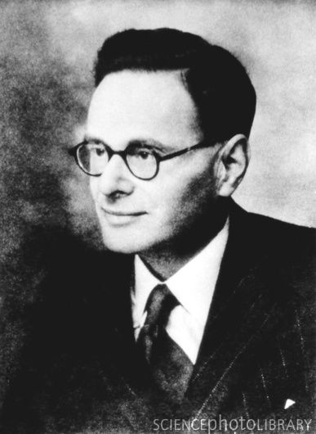
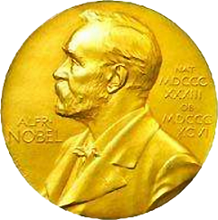
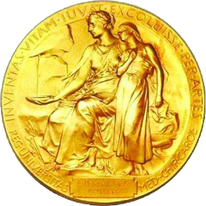
3.三羧酸循环
三羧酸循环(tricarboxylic acid cycle；TCA cycle)：乙酰CoA和草酰乙酸缩合生成柠檬酸，经4次脱氢、2次脱羧反应，再生成草酰乙酸的循环过程。由于此循环是从生成含有三个羧基的柠檬酸开始的，故称三羧酸循环或柠檬酸循环（citric acid cycle）。
三羧酸循环由犹太籍德国科学家克雷布斯于1937年首先提出，又称Krebs 循环。
1953年获得诺贝尔生理学或医学奖
Hans Krebs (1900-1981)

Slide 53
三羧酸循环的反应过程
（1）乙酰CoA与草酰乙酸缩合生成柠檬酸。
CH₂‒COOH
ǀ
HO‒C‒COOH
ǀ
CH₂‒COOH
O=C~SCoA
ǀ
CH₃
O=C~COOH
ǀ
CH₂‒COOH
柠檬酸合成酶
＋
＋
HSCoA
H₂O
乙酰CoA
草酰乙酸
柠檬酸

Slide 54
（2）柠檬酸异构为异柠檬酸
三羧酸循环的反应过程
CH₂‒COOH
ǀ
HO‒C‒COOH
ǀ
CH₂‒COOH
H₂O
CH‒COOH
ǁ
C‒COOH
ǀ
CH₂‒COOH
H₂O
HO‒CH‒COOH
ǀ
CH‒COOH
ǀ
CH₂‒COOH
顺乌头酸酶
顺乌头酸酶
柠檬酸
顺乌头酸
异柠檬酸

Slide 55
（3）异柠檬酸氧化脱羧(第一次)生成α -酮戊二酸：异柠檬酸脱氢酶是三羧酸循环的限速酶。
三羧酸循环的反应过程
HO‒CH‒COOH
ǀ
CH‒COOH
ǀ
CH₂‒COOH
O=C‒COOH
ǀ
CH₂
ǀ
CH₂‒COOH
异柠檬酸脱氢酶
Mg²⁺
NAD⁺
NADH+H⁺
CO₂
异柠檬酸
呼吸链
α-酮戊二酸
2.5ATP

Slide 56
（4）α-酮戊二酸氧化脱羧(第二次)生成琥珀酰辅酶A：α-酮戊二酸脱氢酶复合体是关键酶，其组成及催化反应过程与丙酮酸脱氢酶复合体类似，所需辅助因子相同。
三羧酸循环的反应过程
α-酮戊二酸脱
氢酶复合体
O=C‒COOH
ǀ
CH₂
ǀ
CH₂‒COOH
O=C~SCoA
ǀ
CH₂
ǀ
CH₂‒COOH
+ HSCoA
+ CO₂
S
S
>
TPP、
L
、FAD
NAD⁺
NADH+H⁺
α-酮戊二酸
琥珀酰CoA
2.5ATP
α-酮戊二酸脱氢酶复合体
由α-酮戊二酸脱氢酶、二氢硫辛酰胺转琥珀酰酶、二氢硫辛酰胺脱氢酶组成。
辅酶（辅基）：TPP、硫辛酸、HSCoA、FAD、NAD⁺，分别含有B₁、硫辛酸、泛酸、 B₂、PP等维生素。维生素缺乏将导致糖代谢障碍（如脚气病）。

Slide 57
（5）琥珀酸CoA转变为琥珀酸：唯一的底物磷酸化，直接生成ATP。
三羧酸循环的反应过程
ATP
ADP
O=C~SCoA
ǀ
CH₂
ǀ
CH₂‒COOH
GDP+Pi
GTP
CH₂‒COOH
ǀ
CH₂‒COOH
＋ HSCoA
琥珀酸硫激酶
(琥珀酰CoA合成酶)
琥珀酰CoA
琥珀酸

Slide 58
（6）琥珀酸脱氢氧化生成延胡索酸。
三羧酸循环的反应过程
1.5ATP
呼吸链
FAD
FADH₂
CH₂‒COOH
ǀ
CH₂‒COOH
HOOC‒CH
ǁ
CH‒COOH
琥珀酸脱氢酶
琥珀酸
延胡索酸

Slide 59
（7）延胡索酸加水生成苹果酸。
三羧酸循环的反应过程
H₂O
HOOC‒CH
ǁ
CH‒COOH
HO‒CH‒COOH
ǀ
CH₂‒COOH
延胡索酸酶
延胡索酸
苹果酸

Slide 60
（8）苹果酸脱氢氧化生成草酰乙酸。
三羧酸循环的反应过程
2.5ATP
呼吸链
NAD⁺
NADH+H⁺
HO‒CH‒COOH
ǀ
CH₂‒COOH
O=C~COOH
ǀ
CH₂‒COOH
苹果酸脱氢酶
苹果酸
草酰乙酸

Slide 61
乙酰CoA
柠檬酸合成酶
柠檬酸
草酰乙酸
异柠檬酸
NADH+H⁺
NAD⁺
NAD⁺
异柠檬酸脱氢酶
三羧酸循环
CO₂
NADH+H⁺
苹果酸
α-酮戊二酸
NAD⁺
延胡索酸
CO₂
α-酮戊二酸脱氢酶系
NADH+H⁺
FADH₂
琥珀酰CoA
FAD
琥珀酸
GDP
(ADP)
GTP
(ATP)

Slide 62
丙酮酸
COOH
ǀ
C=O
ǀ
CH₂
ǀ
COOH
O
‖
CH₃-C-SCoA
COOH
ǀ
CH₂
ǀ
HO-C-COOH
ǀ
CH₂
ǀ
COOH
乙酰CoA
HS-CoA
H₂O
COOH
ǀ
CH₂
ǀ
H-C-COOH
ǀ
HO- C-H
ǀ
COOH
NADH+H⁺
草酰乙酸
柠檬酸
COOH
ǀ
HO-C-H
ǀ
CH₂
ǀ
COOH
NAD⁺
苹果酸
KREBS
CYCLE
异柠檬酸
H₂O
NAD⁺
H-C-COOH
ǁ
HOOC-C-H
NADH+H⁺
延胡索酸
CO₂
α-酮戊二酸
COOH
ǀ
(CH₂)₂
ǀ
C=O
ǀ
COOH
FADH₂
HS-CoA
NAD⁺
FAD
琥珀酸
COOH
ǀ
CH₂
ǀ
CH₂
ǀ
COOH
琥珀酰
CoA
NADH+H⁺
GTP
CO₂
GDP+Pi
COOH
ǀ
(CH₂)₂
ǀ
O=C-S-CoA
ADP
ATP

Slide 63
三羧酸循环总反应式
O
‖
CH₃C～SCoA
+3NAD⁺+FAD+GDP+Pi+2H₂O →
2CO₂ + HSCoA + 3NADH+3H⁺ +FADH₂ + GTP

Slide 64
三羧酸循环的特点
有氧条件下在线粒体内进行。
每循环一次氧化1分子乙酰辅酶A。
有四次脱氢生成3个NADH+H⁺和1个FADH₂，两次脱羧生成2分子CO₂。
生成10分子ATP。
三羧酸循环是不可逆反应体系。
回补反应：其它物质转变为三羧酸循环中间产物的反应。草酰乙酸是重要的起始物质。
Notes:
四次脱氢生成：3分子NADH＋H＋和1分子FADH₂。
氧化磷酸化：9分子ATP；底物水平磷酸化：1分子ATP

Slide 65
糖有氧氧化的生理意义
有氧氧化是机体获得能量的主要途径。
C₆H₁₂O₆+6O₂+30/32ADP+30/32Pi→6CO₂+6H₂O+30/32ATP
三羧酸循环是三大营养物质彻底氧化分解的共同通路。
三羧酸循环是三大营养物质代谢联系的枢纽。
糖原中的葡萄糖→ 6 CO₂+ 6H₂O + ？ATP
31/33 ATP

Slide 66
糖有氧氧化过程中ATP的生成
 | 反应 | 辅酶（辅基） | 底物磷酸化 | 氧化磷酸化
第一阶段 | 葡萄糖→6-磷酸葡萄糖 |  | －1ATP
 | 6-磷酸果糖→1,6-二磷酸果糖 |  | －1ATP
 | 2×3-磷酸甘油醛→2×1,3-二磷酸甘油酸 | 2×NADH |  | 2×1.5/2.5ATP
 | 2×1,3-二磷酸甘油酸→2×3-磷酸甘油酸 |  | 2×ATP
 | 2×磷酸烯醇式丙酮酸→2×丙酮酸 |  | 2×ATP
第二阶段 | 2×丙酮酸→2×乙酰CoA | 2×NADH |  | 2×2.5ATP
第三阶段 | 2×异柠檬酸→2×α-酮戊二酸 | 2×NADH |  | 2×2.5ATP
 | 2×α-酮戊二酸→2×琥珀酰CoA | 2×NADH |  | 2×2.5ATP
 | 2×琥珀酰CoA→2×琥珀酸 |  | 2×ATP
 | 2×琥珀酸→2×延胡索酸 | 2×FADH₂ |  | 2×1.5ATP
 | 2×苹果酸→2×草酰乙酸 | 2×NADH |  | 2×2.5ATP
合计 |  |  | 30/32ATP

Slide 67
有氧氧化与无氧氧化的比较
糖的分解方式 | 有氧氧化 | 无氧氧化
氧参与 | 有 | 无
最终产物 | CO₂+H₂O+ATP | 乳酸+ATP
生成能量 | 多(30/32) | 少(2)
反应部位 | 细胞质、线粒体 | 细胞质

Slide 68
葡萄糖
6-磷酸葡萄糖
6-磷酸果糖
1,6-二磷酸果糖
ATP
ADP
ATP
ADP
3-磷酸甘油酸
1,3-二磷酸甘油酸
3-磷酸甘油醛
磷酸二羟丙酮
ATP
ADP
2H
NAD⁺
NADH+H⁺
2H
2-磷酸甘油酸
磷酸烯醇式丙酮酸
丙酮酸
乳酸
细胞质
ADP
ATP
无氧
有氧
线粒体
CO₂
乙酰CoA
丙酮酸
NADH+H⁺
NAD⁺
H₂O
HS-CoA
草酰乙酸
柠檬酸
NADH+H⁺
异柠檬酸
NAD⁺
NAD⁺
CO₂
NADH+H⁺
苹果酸
α-酮戊二酸
HS-CoA
NAD⁺
H₂O
CO₂
延胡索酸
琥珀酰CoA
NADH+H⁺
琥珀酸
葡萄糖的分解代谢途径
FADH₂
GDP+Pi
FAD
GTP

Slide 69
三、磷酸戊糖途径
磷酸戊糖途径(pentose phosphate pathway)：由6-磷酸葡萄糖开始，生成具有重要生理功能的5-磷酸核糖和NADPH的途径。
进行部位：肝脏、脂肪组织、甲状腺、肾上腺皮质、性腺、骨髓和红细胞等。
进行场所：细胞质。
关键酶：6-磷酸葡萄糖脱氢酶。

Slide 70
磷酸戊糖途径反应过程
1.氧化反应阶段：两次脱氢，一次脱羧产生2个NADPH+H⁺和1个CO₂。
COOH
ǀ
H‒C‒OH
ǀ
HO‒C‒H
ǀ
H‒C‒OH
ǀ
H‒C‒OH
ǀ
CH₂‒O‒P
NADP⁺
NADPH+H⁺
H₂O
H⁺
NADP⁺
NADPH+H⁺
O=C‒CH₂OH
ǀ
H‒C‒OH
ǀ
H‒C‒OH
ǀ
CH₂‒O‒P
CH₂‒O‒P
CH₂‒O‒P
H
H
H
H
H
+ CO₂
4
OH
H
1
6-磷酸葡萄
糖脱氢酶
（G-6-PD）
4
OH
H
=O
内酯酶
HO
OH
HO
6-磷酸葡萄
糖酸脱氢酶
H
OH
H
OH
6-磷酸葡萄糖
6-磷酸葡萄
糖酸内酯
6-磷酸葡萄糖酸
5-磷酸核酮糖

Slide 71
6-磷酸葡萄糖(C₆)×6
磷酸戊糖途径反应过程
2NADP⁺
×6
第1阶段：氧化
2.基团转移反应
2NADPH
×6 +CO₂×6
5-磷酸核酮糖(C₅)×6
5-磷酸核糖(C₅)×2
5-磷酸木酮糖(C₅)×2
3-磷酸甘油醛(C₃)×2
7-磷酸景天庚酮糖(C₇)×2
第2阶段：基团转移
6-磷酸果糖(C₆)×2
4-磷酸赤藓糖(C₄)×2
5-磷酸木酮糖(C₅)×2
6-磷酸果糖(C₆)×2
3-磷酸甘油醛(C₃)×2

Slide 72
总反应式
6×6-磷酸葡萄糖(6C) + 12NADP⁺ →
6CO₂ + 4×6-磷酸果糖(6C) + 2×3-磷酸甘油醛 + 12NADPH + 12H⁺
糖异生
6-磷酸果糖(6C)

Slide 73
磷酸戊糖途径的生理意义
生成5-磷酸核糖（唯一途径）。为合成核苷酸、核酸提供原料。
生成NADPH + H⁺（供氢体）。
参与体内氧化还原反应。
是加单氧酶体系的辅酶之一，参与体内的羟化反应。
是谷胱甘肽还原酶的辅酶，催化GS-SG转变为G-SH。维持还原型谷胱甘肽(抗氧化剂)的正常含量。
Notes:
参与脂肪酸、胆固醇和类固醇激素等的合成。参与体内的羟化反应：如胆固醇转变为胆汁酸、类固醇类激素等生物合成过程；激素的灭活；药物、毒物等非营养物质的生物转化。

Slide 74
还原型谷胱甘肽的抗氧化作用
R
RH₂
2G-SH
GS-SG
还原型
氧化型
NADP⁺
NADPH+H⁺
糖的磷酸戊糖途径
解毒功能。
保护巯基酶/蛋白质。
可去除H₂O₂，维护红细胞膜的完整性。
协助氨基酸的吸收。

Slide 75
蚕豆病(favism)
症状：吃蚕豆几小时或1～2天后，突然感到精神疲倦、头晕、恶心、畏寒发热、全身酸痛，并伴有黄疸、肝脾肿大、呼吸困难、肾功能衰竭，甚至死亡。
血像检查: 红细胞明显减少，黄疸指数明显升高。
机理：遗传性6-磷酸葡萄糖脱氢酶↓→磷酸戊糖途径↓ → NADPH+H⁺↓ →G-SH↓。
当病人接触氧化剂，如服用抗疟药伯氨喹啉、解热镇痛抗炎药阿司匹林等或吃蚕豆后，增加G-SH的消耗，红细胞膜受氧自由基攻击生成的脂质过氧化物不能及时除去，使膜结构受损，红细胞破裂，发生溶血。

Slide 76
第四节
糖 异 生 glyconoegenesis

Slide 77
一、糖异生的概念
糖异生(gluconeogenesis)：由非糖物质转变为葡萄糖或糖原的过程。
部位：肝脏（主要）及肾脏（饥饿时）。
原料：生糖氨基酸、乳酸、丙酮酸、甘油等。

Slide 78
二、糖异生的反应过程
基本上是糖酵解的逆过程。但要跨越三个“能障”。
ATP
ADP
ATP
ADP
葡萄糖
6-磷酸葡萄糖
6-磷酸果糖
1,6-二磷酸果糖
磷酸二羟丙酮
3-磷酸甘油醛
2×乳酸
2×NAD⁺
2×Pi
2×丙酮酸
2×NADH+ 2H⁺
2×1,3-二磷酸甘油酸
2×烯醇式丙酮酸
2×ADP
2×ATP
2×ATP
2×ADP
2×磷酸烯醇式丙酮酸
2× 2-磷酸甘油酸
2× 3-磷酸甘油酸
2×H₂O
糖酵解反应全过程

Slide 79
糖异生途径关键反应
丙酮酸羧化生成草酰乙酸。
COOH
ǀ
C=O
ǀ
CH₃
ǀ
COOH
COOH
ǀ
C=O
ǀ
CH₃
CO₂
ATP+H₂O
ADP+Pi
GTP
GDP
CO₂
COOH
ǀ
C‒O~P
ǁ
CH₂
丙酮酸羧化酶
(生物素)
磷酸烯醇式丙酮酸羧激酶
丙酮酸
草酰乙酸
磷酸烯醇式
丙酮酸(PEP)

Slide 80
糖异生途径关键反应
1,6-二磷酸果糖转变为6-磷酸果糖。
P‒O‒CH₂
CH₂‒O‒P
P‒O‒CH₂
CH₂OH
H
HO
+ H₂O
H
HO
+ Pi
H
OH
果糖二磷酸酶
H
OH
OH
H
OH
H
1,6-二磷酸果糖
6-磷酸果糖

Slide 81
糖异生途径关键反应
6-磷酸葡萄糖水解为葡萄糖。
CH₂‒O‒P
CH₂‒OH
H
H
H
H
H
葡萄糖-6-磷酸酶
H
OH
H
OH
H
HO
OH
HO
OH
H
OH
H₂O
Pi
OH
H
6-磷酸葡萄糖
葡萄糖
葡萄糖-6-磷酸酶存在于肝、肾细胞，肌肉组织中不含此酶。

Slide 82
ATP
葡萄糖
Pi
己糖激酶
葡萄糖-6-磷酸酶
ADP
6-磷酸葡萄糖
H₂O
糖异生途径
6-磷酸果糖
1-磷酸葡萄糖
糖原
ATP
Pi
6-磷酸果糖激酶-1
果糖二磷酸酶
UTP
ADP
1,6-二磷酸果糖
H₂O
NADH+H⁺ NAD⁺
3-磷酸甘油醛
磷酸二羟丙酮
α-磷酸甘油
NADH+H⁺
NAD⁺
ADP
NAD⁺
NADH+H⁺
丙氨酸等生糖氨基酸
3-磷酸甘油酸
1,3-二磷酸甘油酸
ATP
甘油
ATP ADP
ADP ATP
NADH+H⁺ NAD⁺
2-磷酸甘油酸
磷酸烯醇式丙酮酸
丙酮酸
乳酸
GDP+CO₂
丙酮酸激酶
无氧
GTP
磷酸烯醇式丙酮酸羧激酶
天冬氨酸
草酰乙酸
苹果酸
NADH+H⁺ NAD⁺
α-酮戊二酸
谷氨酸
有氧
（胞液）
α-酮戊二酸
谷氨酸
NADH+H⁺ NAD⁺
苹果酸
（线粒体）
天冬氨酸
草酰乙酸
丙酮酸羧化酶
丙酮酸
乙酰CoA
TCA循环
生糖氨基酸
三羧酸循环中间产物
ADP+Pi ATP+CO₂

Slide 83
三、糖异生作用的意义
空腹、饥饿时维持血糖浓度的相对恒定。
有利于乳酸的利用，防止乳酸中毒。
协助氨基酸代谢。

Slide 84
乳酸的利用（Cori循环）
血糖
葡萄糖
糖原
糖原
葡萄糖
6-磷酸葡萄糖
丙酮酸
血液
丙酮酸
乳酸
血乳酸
乳酸

Slide 85
糖原分解
糖原
1-磷酸葡萄糖
糖代谢途径总结示意图
UDPG
糖原合成
6-磷酸葡萄糖
6-磷酸果糖
1,6-二磷酸果糖
CO₂
葡萄糖
5-磷酸核糖
3-磷酸甘油醛
磷酸二羟丙酮
磷酸戊糖途径
1,3-二磷酸甘油酸
磷酸甘油
3-磷酸甘油酸
糖异生
2-磷酸甘油酸
甘油
磷酸烯醇式丙酮酸
糖异生
草酰乙酸
丙酮酸
糖异生
丙氨酸等生糖氨基酸
有氧
无氧
线粒体
草酰乙酸
丙酮酸
乳酸
无氧氧化
有氧氧化
糖异生
CO₂+H₂O
三羧酸
循环
乙酰CoA

Slide 86
第五节
血 糖 Blood Sugar

Slide 87
一、血糖的概念、来源和去路
血糖(blood sugar)：血液中的葡萄糖。
血糖是糖在体内的运输形式。
正常人空腹血糖：3.89～6.11mmol/L(葡萄糖氧化酶法)

Slide 88
血糖的来源与去路
食物(糖)
消化吸收
血糖
3.89~6.11mmol/L
氧化供能
CO₂+H₂O
小肠
肝、肌肉
糖原
合成
肝糖原
分解
转变为脂肪、氨基酸等
非糖物质
脂类、氨基酸代谢
(空腹)
糖异生(肝肾)
磷酸戊糖途径
转变成其它
糖及衍生物
非糖物质
(禁食超过12小时)
> 8.89~10mmol/L
糖尿

Slide 89
二、血糖的调节
肝脏的调节作用
激素的调节作用
神经系统的调节作用

Slide 90
肝脏对血糖浓度的调节
血糖↑
血糖↓
糖原
6-磷酸葡萄糖
葡萄糖
糖原
6-磷酸葡萄糖
葡萄糖
氧化分解
脂肪酸
氧化分解
糖异生
脂肪酸
VLDL
乳酸、甘油等
脂肪动员
餐后
空腹

Slide 91
激素对血糖浓度的调节
激素对血糖浓度的影响
降低血糖的激素 | 升高血糖的激素
胰岛素 1.促进肌肉、脂肪等细胞摄取葡萄糖 2.加速糖原合成 3.抑制糖原分解 4.加快糖的有氧氧化 5.抑制肝内糖异生 6.抑制脂肪动员 7.促进糖转化为脂肪 | 胰高血糖素 1.促进肝糖原分解、抑制肝糖原合成 2.抑制糖酵解，促进糖异生 3.加速脂肪分解
 | 肾上腺素 1.加速肝糖原分解 2.促进肌糖原酵解成乳酸并异生为糖
 | 糖皮质激素 1.抑制肌肉及脂肪组织摄取葡萄糖 2.促进蛋白质分解为氨基酸、促进糖异生 3.协助促进脂肪动员
 | 生长素 1.促进脂肪分解 2.抑制葡萄糖利用

Slide 92
神经系统对血糖浓度的调节
情绪激动时，交感神经兴奋，肾上腺素分泌增加，促进肝糖原分解和肌糖原酵解，糖异生增加，血糖升高。
静息状态时，迷走神经兴奋，刺激胰岛β-细胞分泌胰岛素，促进肝糖原合成，抑制糖异生，促进糖的氧化和转化，血糖降低。

Slide 93
三、血糖水平异常
高血糖：空腹血糖浓度高于 6.9mmol/L。
糖尿：血糖浓度超过肾糖阈(8.89~10mmol/L)。
生理性高血糖（暂时性、空腹值正常）：
情感性高血糖和糖尿：如情绪激动时交感神经兴奋。
饮食性高血糖和糖尿：一次性大量摄入糖。
病理性高血糖（持续性、空腹值高于正常）：常见于内分泌机能失调，如糖尿病、胰岛β-细胞功能低下、肾上腺皮质功能亢进等。
肾性糖尿
病因：肾脏疾病引起肾小管对葡萄糖重吸收能力降低。
特点：胰岛功能正常，糖代谢未发生紊乱。

Slide 94
糖尿病
糖尿病(diabetes mellitus)：是一组以慢性血糖水平增高为特征的代谢疾病群。
病因：胰岛β-细胞合成和分泌胰岛素，经血循环到达体内各组织器官的靶细胞，与特异受体结合，引发细胞内物质代谢的效应，在这过程中任何一个环节发生异常均可导致糖尿病。
是复合病因的综合征，不是单一病因所致的疾病。
发病与遗传、自身免疫及环境因素有关。

Slide 95
糖尿病分型
1型糖尿病：好发于青少年和儿童。患者因自身免疫破坏胰岛β细胞，引起胰岛素缺乏，有酮症酸中毒倾向。患者需注射胰岛素以维持生命。
2型糖尿病：好发于超重或肥胖的成年人。血中胰岛素水平并不低，主要是胰岛素受体缺乏或产生胰岛素抵抗。重者易发生酮症酸中毒等慢性并发症。典型症状：“三多一少”多饮、多食、多尿、体重减少。2型糖尿病的遗传易感性较1型糖尿病强烈。

Slide 96
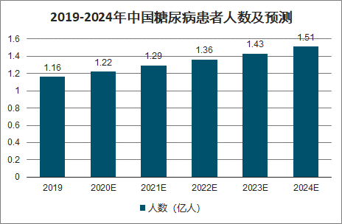
根据IDF(国际糖尿病联盟)统计，2019年全球糖尿病患者人数已达到4.63亿(11个人中有1个为糖尿病患者)；预计到2030年，糖尿病患者为5.784亿；2045年糖尿病患者为7.002亿。
2019年中国糖尿病人数1.16亿，居全球首位。
糖尿病是继心血管病和肿瘤之后的第三大非传染性疾病。

Slide 97
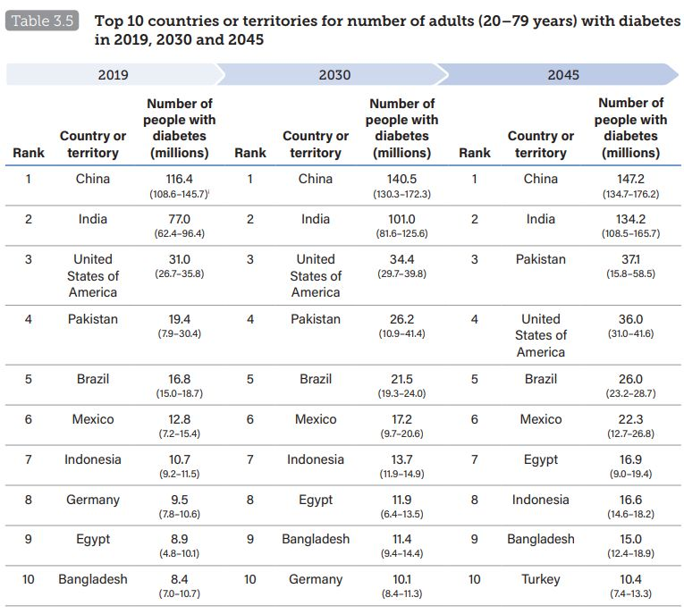

Slide 98
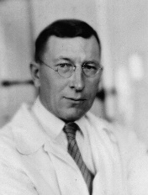
世界糖尿病日
1991年，把11月14日定为每年的世界糖尿病日。
LOGO由阴阳符号演化而来，象征着有效控制糖尿病所需要的两个核心元素：平衡与协作。
平衡代表胰岛素、降糖药物、饮食和运动等糖尿病控制措施；协作代表患者、同事、朋友、家庭、医务人员和全社会的通力协作。
Frederick Grant Banting
(1891.11.14 – 1941.2.21)
获1923年诺贝尔生理学或医学奖

Slide 99
低血糖
低血糖：空腹血糖浓度低于3.3~3.9 mmol/L。
病因：
糖摄入不足或吸收不良(饥饿及禁食)。
胰岛β-细胞功能亢进或使用胰岛素过量。
严重肝脏疾病。
内分泌异常(升高血糖激素减少)。
空腹大量饮酒，使乳酸增多，抑制糖异生。
表现：头昏、心悸、饥饿感及出冷汗等，当血糖＜2.53mmol/L时可发生昏迷，甚至死亡。

Slide 100
糖耐量试验
糖耐量：人体具备处理一定量葡萄糖的能力。
步骤：测受试者空腹血糖值，一次性进食100克葡萄糖，然后4小时内每隔半小时分别测血糖值。以时间为横坐标，血糖值为纵坐标，绘制糖耐量曲线。
A：糖尿病
11.2
B：正常
IGT(糖尿病前期)：见于糖耐量低减者，空腹血糖值＜7.0mmol/L，食糖后约1小时最高值＜11.1mmol/L，2小时血糖值≥7.8mmol/L。
9.9
A
8.8
7.8
6.7
5.6
B
4.4
C
C：Addison病--肾上腺皮质功能低下所致
3.3
0.5
1.0
1.5
2.0
2.5
3.0
3.5
4.0

Slide 101
糖化血红蛋白
糖化血红蛋白(glucosylated hemoglonbin , GHb )：由血红蛋白(HbA)与血糖经过缓慢而不可逆的非酶促反应结合而形成。其生成与血糖浓度成正比。
正常参考值：5.6%~7.6%。
测试糖化血红蛋白能反映患者近2～3个月的血糖水平，用于估计糖尿病临床治疗效果。

Slide 102
思考题
说出糖原合成与糖原分解的主要部位、限速酶及生理意义，比较肝糖原和肌糖原分解的异同。
什么叫糖酵解？说出糖酵解的进行场所、关键步骤和关键酶、ATP生成情况及生理意义。
什么叫糖的有氧氧化？说出糖有氧氧化的主要过程、ATP生成情况、生理意义及三羧酸循环的限速步骤和限速酶。
说出磷酸戊糖途径的场所、限速酶及生理意义。

Slide 103
思考题
说出糖异生概念、主要进行部位、限速步骤和限速酶及生理意义，以乳酸为例说明糖异生过程。
6-磷酸葡萄糖可参与哪些代谢途径？乳酸可参与哪些代谢途径？
血糖正常值是多少？血糖有哪些来源和去路？
降低血糖和升高血糖的激素各有哪些？
试分析患肝病时体内血糖浓度的变化。

